Slide 1
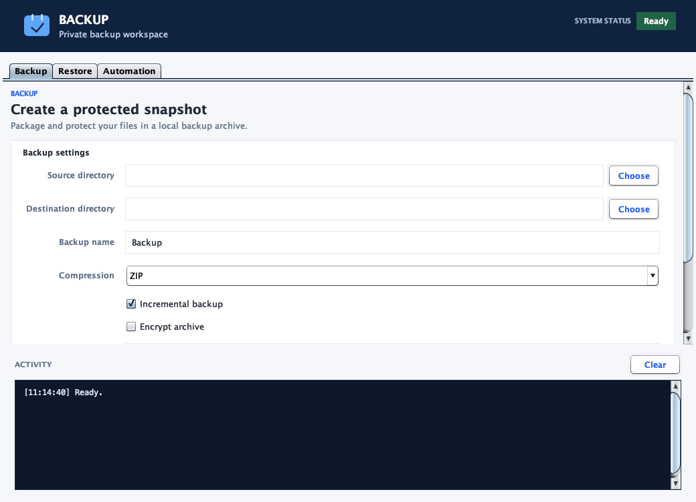
本地文件备份
与还原
软件开发综合实验 · 课程答辩
把目录树备份成可还原的本地归档
开发环境
macOS / ARM64
JDK 26 → Java 21
Maven
Swing 图形界面
当前真实界面
Backup / Restore / Automation 三个标签页
小组 / 成员：【待填】
Notes:
【第 1 页 · 本地文件备份与还原 · 目标 12 秒】
我们实现的是本地文件备份与还原工具。运行环境是 macOS，使用 Java、Swing 和 Maven，编译目标为 Java 21。

Slide 2




从文件扫描到可靠还原
备份
选择目录
与规则
扫描
清单
全量
或增量
打包
压缩
可选
密码加密
本地
归档
还原
选择归档
可选解密
内容与链接重建
元数据回填 / 警告
筛选与文件类型
压缩与加密
增量与自动化
六类筛选（含属主）
链接 · FIFO 管道
元数据尽力回填
ZIP / GZIP 归档
AES-256-GCM 加密
PBKDF2 派生密钥
SHA-256 增量判断
整组淘汰旧备份
定时 + 文件监听
常规功能只用 JDK 标准库，无第三方运行库；FIFO 另调系统 mkfifo / touch
Notes:
【第 2 页 · 从文件扫描到可靠还原 · 目标 30 秒】
软件先按六类条件筛选文件，记录清单并保留软硬链接关系和 FIFO 管道，再生成 ZIP 或 GZIP 归档，可选密码加密。增量按摘要和属性判断变化，定时与文件监听负责自动触发。旧备份按完整依赖组淘汰。常规功能使用 JDK 标准库，FIFO 恢复另用系统工具。

Slide 3

配置与代码组织
ui
core
io
crypto
automation
图形界面
备份核心
归档读写
密码加密
定时与监听
Swing 界面
三个标签页
扫描 · 清单
增量 · 淘汰
ZIP / GZIP
归档容器
AES-256-GCM
PBKDF2
定时备份
文件监听
record 传递配置
Maven 统一构建
命名 / 异常 / 测试结构一致
以上为当前实践；提交信息按 feat / fix / refactor / docs / test 分类；未配置 Checkstyle / Spotless / CI
现状
Git 按功能分阶段提交，分支合并到 main，远程 GitHub
Notes:
【第 3 页 · 配置与代码组织 · 目标 16 秒】
代码按核心、归档、加密、自动化和界面分包，使用 record 传递配置，Maven 统一构建。代码按功能分阶段提交，开发分支合并到主线，远程使用 GitHub。

Slide 4

验证结果
用例分布（按关注点，共 87）
87
0
0
用例
失败
错误
JUnit 5.10.3
Maven Surefire 3.3.1
macOS · 跳过 0 · BUILD SUCCESS
另做真实界面冒烟验证：筛选 → 加密备份 → 还原；该验证不计入 87 个用例
Notes:
【第 4 页 · 验证结果 · 目标 20 秒】
测试使用 JUnit 5 和 Maven Surefire，共 87 个用例全部通过，覆盖正常路径、旧格式、FIFO 和异常保护。另通过真实界面验证了筛选、加密备份、还原及链接关系。

Slide 5

进度回顾
阶段回顾示意 · 真实工期待补
需求分析
有需求说明书
系统设计
有系统设计文档
核心备份 / 还原实现
可运行，4 项测试
本地扩展与集成
11-02
筛选 · 链接 · 淘汰；64 项测试
删网络、补全与回归
11-05
属主 · FIFO · 链接属性；87 项
条形长度仅示意阶段先后
开始：【日期待补】
2026-11-05
Notes:
【第 5 页 · 进度回顾 · 目标 14 秒】
项目按需求、设计、实现和测试推进，后期补齐筛选、链接、FIFO 与整组淘汰，并删除网络模块。
【真实日期补齐后再说：这里按实际日期展示进度回顾。】

Slide 6



分工、完成情况与反思
姓名 / 学号 | 实际负责内容 | 完成证据
【待填】 | 【待填： 负责模块】 | 【待填： 源码或报告章节】
【按人数增删】 | 【待填】 | 【待填】
【按人数增删】 | 【待填】 | 【待填】
完成情况
本地备份、还原与
扩展功能已实现
技术反思
增量链不能只留 N 个归档
软链接属性须按平台实测
下面进入演示：请老师 / 助教按我们的引导完成备份与还原
Notes:
【第 6 页 · 分工、完成情况与反思 · 目标 18 秒】
【按真实分工补一句：谁负责哪些模块。】
实现中的两个重点是保护增量依赖，以及避免软链接属性操作影响外部文件。下面请老师按我们的引导完成备份与还原。

Slide 7
扩展功能：实现与算法（1/3）
功能 | 实现方式 | 第三方库情况 | 主要源码
目录备份 | Files.walkFileTree 递归遍历； 清单记录路径与元数据 | JDK NIO | core/FileScanner core/BackupManifest
六类筛选 | 路径与名称 glob、扩展名、修改时间、 字节尺寸、属主；同类多值 OR，不同条件 AND， 排除优先；属主精确匹配、不区分大小写 | 自行实现规则组合， 使用 JDK 模式匹配能力 | core/BackupFilter
软链接 | 保存链接目标字符串，不跟随读取目标； 还原时重建 | JDK NIO | core/FileScanner io/ArchiveService
硬链接 | 按文件系统身份识别，共用一个有效载荷； 还原时重建（不是按哈希相等认定） | JDK NIO | core/FileScanner io/ArchiveService
FIFO 管道 | POSIX 下以零载荷条目归档，不打开管道数据流； 还原用 mkfifo -m 暂存重建； touch -c -h 恢复时间（整秒精度） | 系统命令 mkfifo / touch （5 秒超时），非第三方库 | io/FifoSupport io/ArchiveService
Notes:
【备查页 · 不计入 2 分钟介绍】回答“用了什么算法 / 库”时使用：压缩与密码算法来自 JDK 标准实现，归档组织与备份逻辑为自行实现。属主筛选是第六类条件；FIFO 另依赖系统 mkfifo / touch，只在 POSIX 环境可用，设备文件和 socket 仍跳过并提示。

Slide 8
扩展功能：实现与算法（2/3）
功能 | 实现方式 | 第三方库情况 | 主要源码
元数据 | 修改 / 访问 / 创建时间，POSIX 权限、属主、组； 内容恢复后回填，目录从深到浅处理； 软链接属性先核对，一致不告警； macOS 权限不同时用 chmod -h 恢复并核对 | JDK 属性视图； macOS 链接权限调用 系统 chmod -h | core/FileScanner io/ArchiveService io/SymbolicLinkPermissions
打包、压缩 | ZIP；自定义多条目容器 + GZIP，清单内嵌 | JDK java.util.zip；不声称自研压缩算法，也不称 tar.gz | io/ArchiveService
密码加密 | AES-256-GCM；PBKDF2-HMAC-SHA256 派生密钥；随机盐与 IV | JDK JCA/JCE； 不声称自研密码算法 | crypto/EncryptionService
增量备份 | SHA-256 摘要，结合类型、修改时间、权限、 属主 / 组、链接目标判断变化； 清单仍记录整个当前快照 | JDK 摘要算法 + 自定义清单逻辑 | core/BackupService core/BackupEntry
Notes:
【备查页 · 不计入 2 分钟介绍】软链接属性的口径已更新：属性与清单一致时不再报“跳过”警告；POSIX 属主 / 组用不跟随的设置器，macOS 权限不同时用 chmod -h 恢复并核对，只有不支持或确实失败才警告，外部目标不受影响。

Slide 9
扩展功能：实现与算法（3/3）
功能 | 实现方式 | 第三方库情况 | 主要源码
整组淘汰 | 一组 = 全量 + 最多九份增量； 新归档发布成功后才清理，保护依赖与其他任务 | 自行实现组索引与保留规则 | core/BackupCatalog
定时备份 | 固定间隔调度；配置在启动时捕获 | JDK ScheduledExecutorService | automation/ ScheduledBackupRunner
实时备份 | 递归 WatchService；变化防抖、新目录注册； 忙时按任务合并后续请求 | JDK WatchService + 自行实现任务门控 | automation/ WatchBackupService automation/BackupTaskGate
图形界面 | SwingWorker 执行耗时操作，EDT 更新界面； 备份 / 还原互斥 | JDK Swing | ui/BackupFrame
Notes:
【备查页 · 不计入 2 分钟介绍】增量判断依据与整组淘汰规则的细节在这里；保留值 0 表示不删除，正数表示保留最近 N 组而不是 N 个归档。

Slide 10
环境、依赖与加密参数
项目 | 核实结果
操作系统 | macOS 26.5，Apple Silicon / aarch64
实际运行 JDK | OpenJDK 26.0.2.1
编译目标 | pom.xml：maven.compiler.release=21 （Java 21 兼容字节码）
IDE | IntelliJ IDEA 2026.2.1 （本机已安装；是否全程使用待确认）
构建与测试 | Maven 3.9.16；Surefire 3.3.1
图形界面 | JDK Swing，Nimbus 外观
运行时依赖 | 无第三方运行库；jdeps 输出仅 java.base, java.desktop FIFO 另调系统 mkfifo / touch（仅 POSIX）
测试依赖 | JUnit Jupiter 5.10.3（仅测试期）
加密参数
AES-256-GCM
PBKDF2-HMAC-SHA256
迭代 210,000 次
盐 16 字节 · IV 12 字节
GCM 标签 128 位
参数不等于已通过密码学审计
JAR 为本机验证产物，换机器前应重新构建核对。
Notes:
【备查页 · 不计入 2 分钟介绍】环境与加密参数只在被追问时展开。实际运行 JDK 是 26，编译目标是 Java 21，不要说成“在 JDK 21 上开发”。常规功能只用 JDK 标准库；FIFO 恢复另调系统 mkfifo / touch，不要说成“完全没有外部依赖”。

Slide 11
测试明细：87 个用例
测试类 | 用例 | 重点
BackupServiceTest | 4 | 基础 ZIP / GZIP、密码、增量、目标目录约束
LocalBackupServiceTest | 6 | 筛选、任务隔离、整组轮换、失败保护、元数据变更
LocalArchiveTest | 8 | 链接还原、路径保护、同尺寸源变更、缺失载荷、原目标保护
ArchiveCompatibilityTest | 8 | 独立旧版样本、非法清单、加密链接组合
ArchiveMetadataTest | 10 | 文件 / 目录属性、外部链接目标保护、增量元数据
BackupFilterTest | 11 | 六类筛选、组合、边界、非法参数
BackupCatalogTest | 9 | 依赖完整性、任务隔离、损坏索引保护
BackupTaskGateTest | 8 | 互斥、按任务合并、取消和异常恢复
AutomationServicesTest | 3 | 真实文件监听、监听重启、定时执行
OwnerSelectionTest | 2 | 属主筛选与真实扫描集成
SpecialFileTypeTest | 12 | FIFO 无阻塞往返、失败报告、权限与基线保护
SymbolicLinkMetadataTest | 6 | 链接属性匹配、真实恢复、失败与外部目标保护
合计 | 87 | 无失败、无错误、无跳过（macOS）
GUI 冒烟验证单列，不计入 87；未采集覆盖率；报告：target/surefire-reports/TEST-*.xml
Notes:
【备查页 · 不计入 2 分钟介绍】数字以最近一次 Maven clean package 的 surefire 报告为准：12 个测试类，87 个用例，失败 0、错误 0、跳过 0（macOS；Windows 上不支持的能力按用例跳过，未实机验证）。按提交阶段在独立快照上验证的测试数依次为 4、64、69、81、87（见 doc/开发与提交记录.md）。不报覆盖率、性能吞吐。

Slide 12
边界与限制（如实说明）
网络与设备：不支持网络备份；设备文件和 socket 仍会跳过并提示
FIFO（仅 POSIX）：用系统 mkfifo / touch 重建；权限可恢复，时间为整秒精度，创建时间受限会警告
增量还原：先全量、再逐份叠加增量；不自动串链，不同步删除源端已删除的文件
全量触发：新进程首次备份为全量；切换任务、压缩、加密或有效密码也可能新建全量
整组保留：每组最多 10 次快照，第 11 次新建全量组；
0 = 不删除，N = 保留最近 N 组（不是 N 个归档）
元数据与软链接属性：属主、组、创建时间受权限与文件系统限制，失败产生警告；软链接属性与清单一致时不告警，macOS 权限不同则用 chmod -h 恢复并核对
链接还原：绝对软链接仍指向原绝对路径；相对软链接相对还原目录解析，二者效果不同
验证范围：仅 macOS 实机验证；Windows 上不支持的能力按用例跳过，未实机验证
Notes:
【备查页 · 不计入 2 分钟介绍】被问到“不支持什么 / 有什么限制”时使用，口径与 README、本地功能测试结果（2026-11-05 版）一致：FIFO 有条件支持，设备与 socket 仍不支持；软链接属性已改为先核对、再安全恢复。

Slide 13
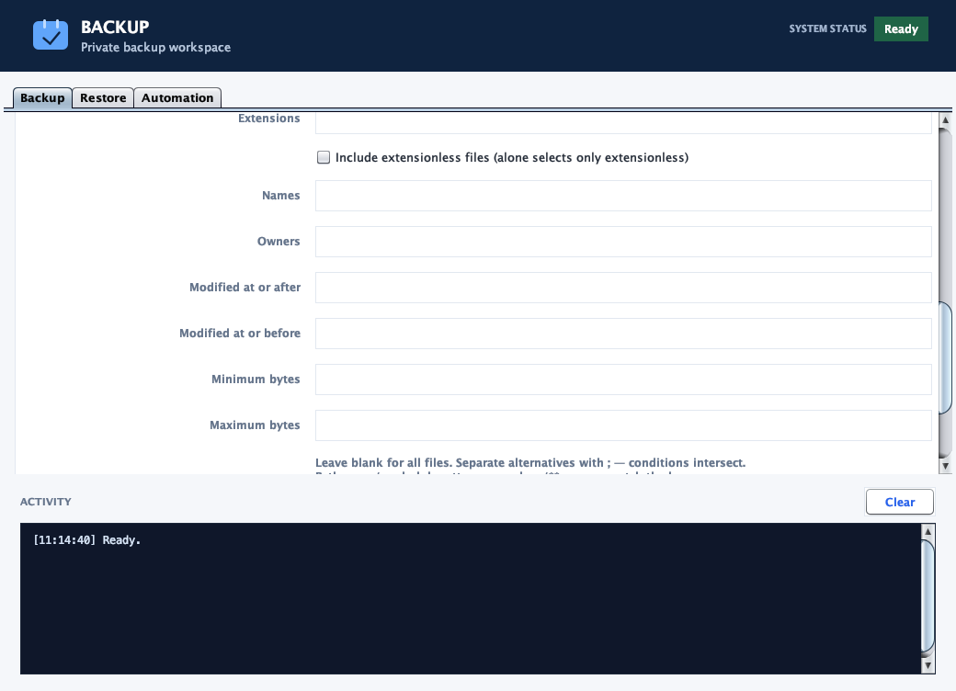
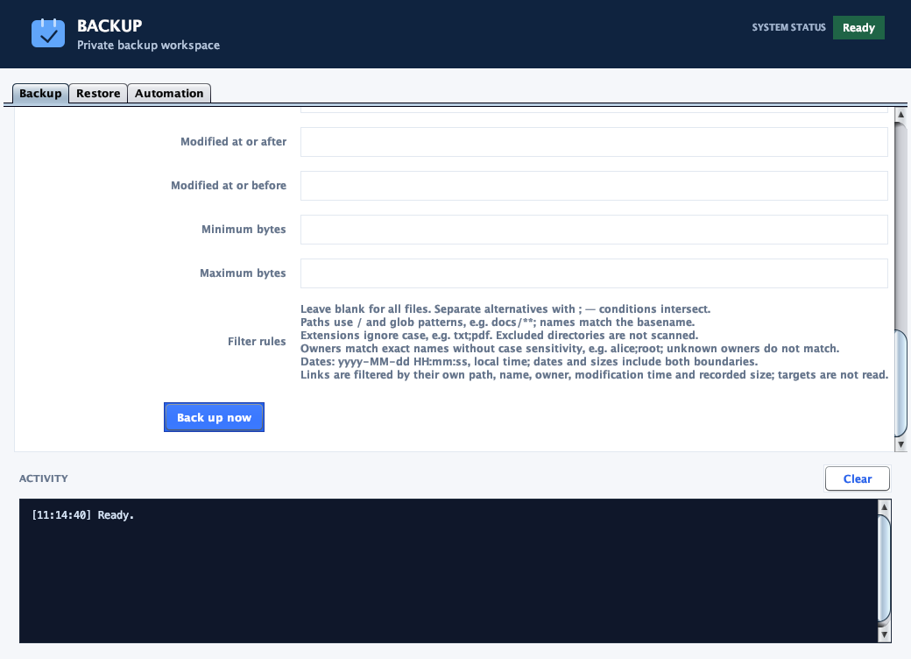
界面一览（1/2）
截图为未执行任务时的真实界面，不代表执行结果
筛选字段（含 Owners）
筛选规则与备份按钮
六类条件：路径 · 扩展名 · 名称 · 属主 · 时间 · 尺寸
属主精确匹配、忽略大小写；同类 ; 分隔，不同条件取交集
Notes:
【备查页 · 不计入 2 分钟介绍】界面文案为英文。截图来自 doc/assets/ppt/（2026-11-05 重新生成），是空设置界面，不作为成功证据。Owners 填文件属主的用户名，多个用分号分隔，不代表按组筛选。

Slide 14
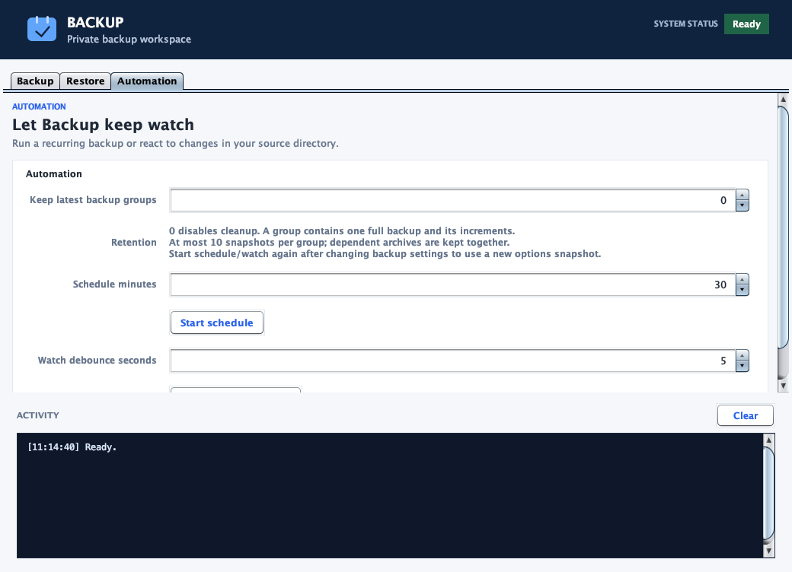
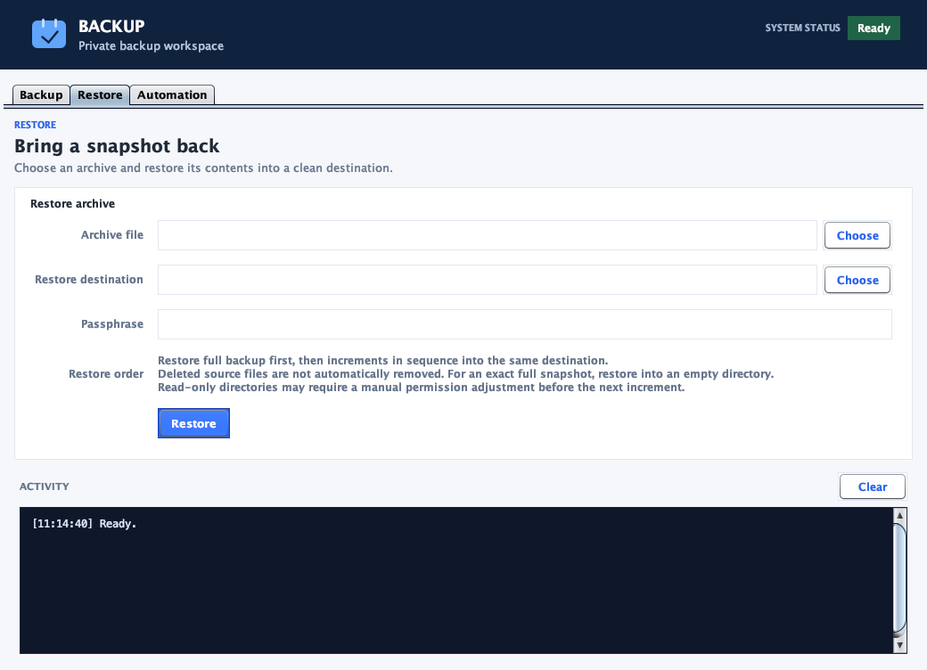
界面一览（2/2）
截图为未执行任务时的真实界面，不代表执行结果
Automation：保留、定时与监视
Restore：还原与增量顺序
保留组数（0 = 不淘汰）· 定时分钟数 · 监视防抖秒数
先还原全量，再顺序叠加增量；不同步删除
Notes:
【备查页 · 不计入 2 分钟介绍】保留、定时与监视的配置在启动定时 / 监视时捕获，改动后需停止再启动。还原页提示：先全量、后增量；要得到精确的完整快照，应还原到空目录。

